Slide 1
الباب الخامس
بعض أنظمة التجارة الإلكترونية
الحكومة الإلكترونية
التعليم الإلكتروني
تجارة المستهلك-للمستهلك C2C
إعداد:
معتز خالد سعد
المصادر:
Turban, E. (2015). Electronic commerce : a managerial and social networks perspective

Slide 2
الحكومة الإلكترونية e-government
هو نظام تقدم من خلاله تقوم الحكومة بـ:
بيع / شراء خدمات أو منتجات من / إلى الشركات G2B
نموذج الحكومة-للمواطن G2C
  يشمل هذا النموذج كل التفاعلات بين الحكومة ومواطنيها
  تقديم خدمات للمواطنين
  مثل التصويت الإلكتروني e-voting و نظام تحويل أموال الرعاية الاجتماعية إلكترونيا electronic benefits transfer

Slide 3
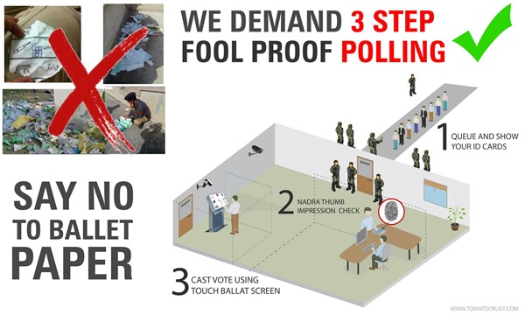

Slide 4
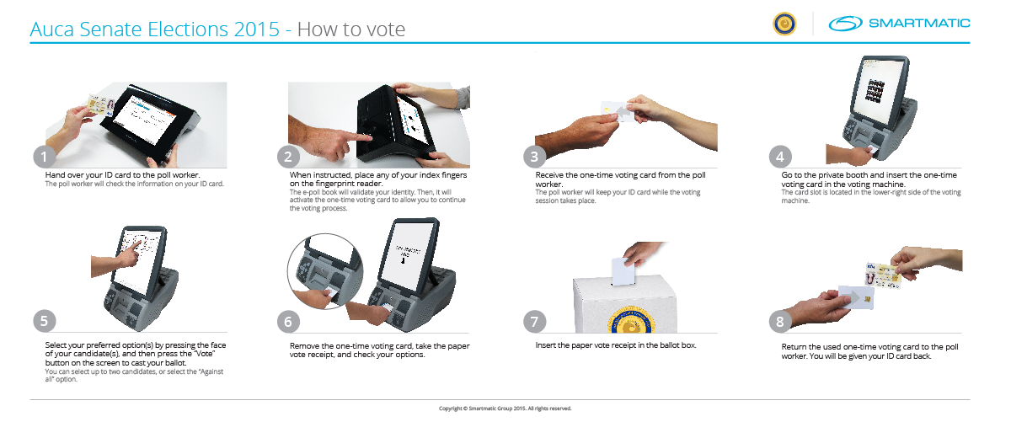

Slide 5
G2B
نظام الحكومة الإلكتروني الذي يشمل كل التفاعلات بين الحكومة والشركات
  بيع منتجات أو تزويد خدمات للشركات
  شراء منتجات أو طلب خدمات من الشركات
  مثال: نظام المشتريات الإلكتروني أو الشراء الجماعي

Slide 6
نماذج أخرى للحكومة الإلكترونية
الحكومة-للحكومة G2G
  نظام الحكومة الإلكتروني الذي يشمل كل التفاعلات بين الوحدات المختلفة للحكومة أو بين الحكومات
الحكومة-للموظفين
  نظام الحكومة الإلكتروني الذي يشمل كل التفاعلات بين الحكومة وموظفيها
  الهدف تحسين كفاءة وفعالية العمليات الداخلية في الحكومة

Slide 7
تنفيذ الحكومة الإلكترونية
التحول للحكومة الإلكترونية يأخذ وقت طويل

Slide 8
الحكومة 2.0
استخدام الحكومة لتقنيات الويب 2.0 للتفاعل مع المواطنين أو تقديم خدمات
أمثلة ....

Slide 9
الحكومة المتنقلة mobile government (m-government)
هو تنفيذ نظام الحكومة الإلكترونية باستخدام تقنيات الاتصالات اللاسلكية بعرض تقديم خدمات للمواطنين ولغرض إنجاز الأعمال
التطبيقات G2C و G2E
تكلفة وأمان الحكومة المتنقلة

Slide 10
التعليم الإلكتروني e-learning
توصيل المعلومات بغرض التعليم أو التدريب
فوائد ومساوئ التعليم الإلكتروني
  الفوائد
    خفض التكاليف
    التعلم في أي وقت وفي أي مكان
    ....
  المساوئ
    الافتقار للتفاعل وجها لوجها
    الافتقار للمحفز الذاتي للتعلم لدى للطلاب
    ....

Slide 11
الأمور التي تدعم وتحسن من انتشار التعليم الإلكتروني

Slide 12
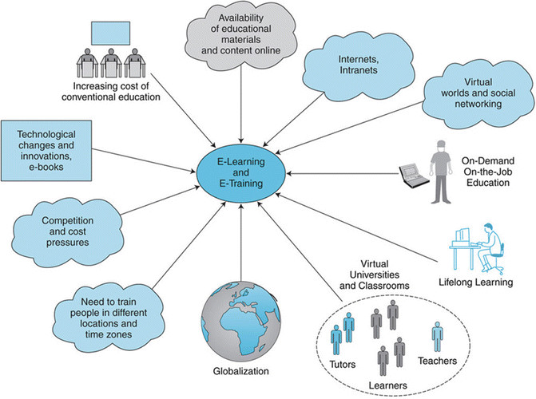

Slide 13
الأمور التي تدعم وتحسن من انتشار التعليم الإلكتروني
1. زيادة تكلفة التعليم التقليدي: زيادة تكلفة التعليم التقليدي تعطي فرصة للتعليم الإلكتروني بالانتشار.
2. مدى توافر المواد التعليمية والمحتوى على الإنترنت.
3. شبكة الإنترنت والشبكات الداخلية للإنترنت.
4. العوالم افتراضية والشبكات الاجتماعية: استعداد الناس وتقبل فكرة العالم الافتراضي وكذلك يقضون ساعات طويلة على الشبكات الاجتماعية .
5. في مجال التعليم أثناء العمل: التعلم عند الحاجة للقيام بوظيفة معينة ، يتم أخد دورات حتى يتم اكتساب مهارات للوظيفة .
6. التعلم مدى الحياة : التعلم يكون بكل المراحل العمرية ليست مقتصرة لعمر محدد.
7. الجامعات الافتراضية والفصول الدراسية: تنقسم الجامعة الافتراضية والفصول إلى:
  مدرسين وطلاب.
  مدرس واحد و طالب واحد.

Slide 14
الأمور التي تدعم وتحسن من انتشار التعليم الإلكتروني
8. العولمة: عبارة عن أكاديمية يمكن أن يسجل بها أي أحد من جميع أنحاء العالم ، أو عبارة عن دورات عالمية يمكن التسجيل بها من جميع أنجاء العالم وليست مقتصرة في دولة واحدة .
9. بحاجة إلى تدريب الناس في مختلف المواقع والمناطق الزمنية:
  مثال: أن تقوم شركة بتدريب موظفيها بشكل دوري من أكثر من منطقة فيتم التدريب بشكل إلكترونيي عبر الإنترنت وذلك يوفر الذهاب إلى المنطقة التي تقاب بها هذه الدورات .
10. ضغوط المنافسة والتكلفة: عندما يكون في منافسة قوية يجعل التعليم الإلكتروني يتطور بشكل سريع .
11. التغيرات التكنولوجية والابتكارات والكتب الإلكترونية: تغير التقنيات مثل وود أجهزة خاصة بالقراءة مريحة للعين.
  مثال: kindle fire : هو جهاز خاص بشركة Amazon لا يوجد إشعاعات في الشاشة وكذلك يمكن وضع عدد كبير من الكتب في جهاز واحد متنقل صغير الحجم ، ويمكن كتابة ملاحظات وتحديد سطور ومشاركة المعلومات بين الأفراد بشكل سريع .

Slide 15
التعليم الإلكتروني (تابع)
التعليم عن بعد (distance learning) : هو التعليم الذي يتم خارج الحرم الجامعي، وعادةً يتم من خلال موارد على الإنترنت .
الجامعة الافتراضية (virtual university) : هي جامعة على الإنترنت يأخذ من خلالها الطلاب دروساً في المنزل أو في أي مكان , عن طريق الإنترنت .
تدريب موظفي الشركة عبر الإنترنت (On-line Corporate Training) : موظفون يحتاجون إلى تدريب.

Slide 16
التعليم الإلكتروني (تابع)
التعلم بناء على الطلب (learning on-demand) :
  هو التعليم الذي يزوّد به الموظف في حين يتم تنفيذ العمل في بيئة التعلم بناء على الطلب
  تكون الدورات، المراجع، الملفات المساعدة، الوثائق، والتسجيلات الصوتية والفيديو والكتب والعروض متاحة للموظف الشركة متى وأين يحتاج إليها داخل الشركة فقط .

Slide 17
التعليم الإلكتروني (تابع)
نظام إدارة التعلم (LMS) : هو نظام لإدارة وتوثيق وتتبع , وتقارير البرامج التدريبية , والفصول الدراسية و الأحداث عبر الانترنت , وبرامج التعليم الإلكتروني ومحتوى التدريب .
الكتب الإلكترونية (e-book) : كتاب بصيغة رقمية يمكن قراءته على شاشة الحاسوب أو على أجهزة خاصة مثل:
  جهاز Kindle Paper white من Amazon
  جهاز NOOK من دار نشر (Barn and Noble)
  جهاز PRS-T3 من Sony
  سلسلة أجهزة Kobo 1

Slide 18
الكتب الإلكترونية: سلبيات وايجابيات
إيجابيات
  يمكن الحصول عليها في أي وقت .
  توفير المصادر.
  توفير التكلفة
سلبيات
  بعض الكتب لا تتوافر إلكترونياً .
  عدم توفر أجهزة القراءة على نطاق واسع .
  القراءة لساعات طويلة من جهاز إلكتروني يسبب إجهاداً للعين .
  توفرها بصيغتها الرقمية مما قد يسبب في انتهاك لحقوق الملكية الفكرية .

Slide 19
إدارة المعرفة knowledge management KM
هي عملية تجميع و إنشاء وتخزين وتحديث المعلومات بشكل مستمر ونشرها واستخدامها عند الحاجة .
علاقة التجارة الإلكترونية بإدارة المعرفة :
  داخلية: وهي تبادل المعرفة داخل الشركة.
  خارجية: هي تبادل المعرفة خارج الشركة مع الزبائن أو مع شركات أخرى.
علاقة الشبكات الاجتماعية بإدارة المعرفة : إنشاء معرفة مثل المدونات .
  نصائح واستشارات إلكترونية
  نصائح طبية.
  استشارات إدارية.
  استشارات قانونية.
  خبرات.
  استشارات مالية.
  استشارات اجتماعية.

Slide 20
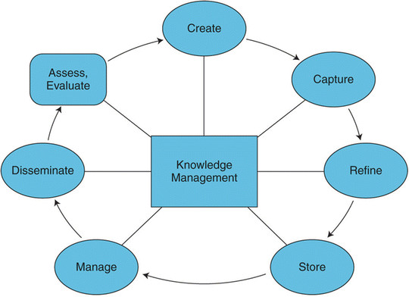
دورة إدارة المعرفة

Slide 21
أنظمة إيجاد الخبراء expert location systems (ELS)
نظم محوسبة تفاعلية تساعد الموظفين لإيجاد والاتصال مع زملائهم الخبراء المطلوبين لحل مشكلة معينة ، سواء كانوا خبراء بالشركة ذاتها بمكتب آخر أو في بلد آخر ، وعادة يكون حل المشكلة بشكل سريع .
تتم حل المشاكل عبر خطوات :
  1. يرسل الموظف السؤال أو الاستفسار إلى أنظمة موقع الخبراء
  2. يتطلع الموظف الحلول لمشاكل سابقة وأفضل الممارسات ، إن لم يجد حل مناسب لمشكلته يتواصل مع الخبراء .
  3. يتم تحديد الخبراء المناسبين لحل المشكلة من خلال الاطلاع على الملف الشخصي الخاص بكل خبير.
  4. يقوم الخبراء بالاتفاق على حل مناسب، وإن لم يتم الاتفاق على حل يلجئوا إلى المدير ويعرضوا عليه الحلول وهو يقوم باختيار الحل المناسب. والسبب وراء اللجوء إلى المدير أنهم سوف يعتمدون الحل حتى يتم تدوينه إذا واجهت المشكلة ذاتها موظف آخر .

Slide 22
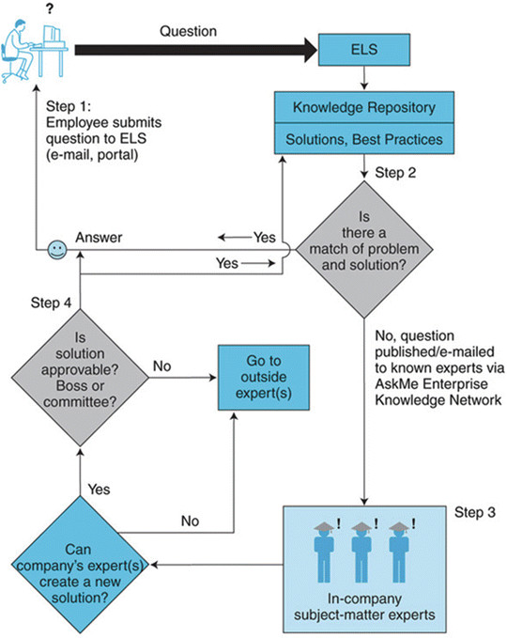
AskMe expert location system

Slide 23
أمثلة على ELS
Knowledge base (user generated):
  Private
    MITRE Expert Finder (MITRE Corporation)
    Tacit Software (Oracle Corporation)
    GuruScan (GuruScan Social Expert Guide)
  Public (user generated
    Expertise Finder
    Community of Science Expertise
    ResearcherID (Thomson Reuters)
Social network (for example linkedin)

Slide 24
أمثلة على ELS
Knowledge base (third party generated & public)
  ResearchScorecard (ResearchScorecard Inc.)
  authoratory.com
  BiomedExperts (Collexis Holdings Inc.)
  KnowledgeMesh (Hershey Center for Applied Research)
  Community Academic Profiles (Stanford School of Medicine)
  ResearchCrossroads.org (Innolyst, Inc.)

Slide 25
التجارة التعاونية collaborative commerce
استخدام التقنيات الرقمية التي تمكن الشركات التعاون فيما بينها لتخطيط وتصميم وتطوير و إدارة المنتجات والخدمات والأبحاث
نقطة التعاون Collaboration hub
  نقطة مركزية للتحكم في سوق الكتروني
  مثال: أن تقوم شركة تصنيع الشاشات اللمس بتوريدها لأكثر من شركة مثل:
  شركات تصنيع الهواتف الذكية
  الصراف الآلي
  شركات الطيران

Slide 26
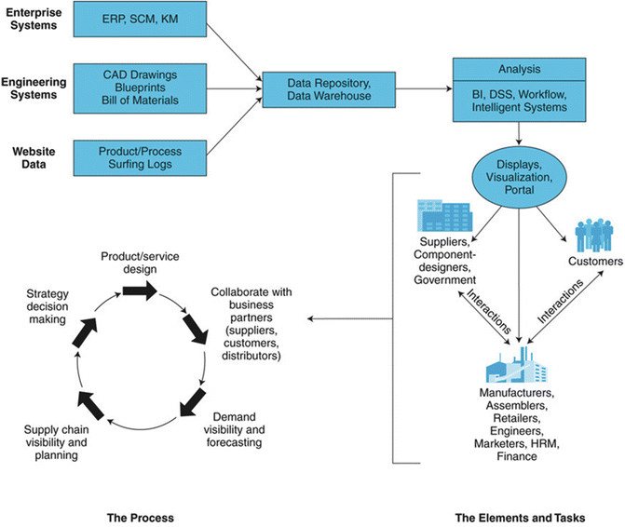
العمليات في التجارة التعاونية

Slide 27
امثلة على التجارة التعاونية
المخزن المدار من قبل المورد
  Vendor managed inventory VMI
  عملية تعاونية بين تاجر التجزئة والمورد حيث يقوم تاجر التجزئة بإعطاء المسؤولية الكاملة للمورد -المزود- في التحكم في مخزن البائع و تحديد متى تتم عملية الطلب وربما تحديد كمية الطلب للتأكد من أن تاجر التجزئة لديه المستوى المطلوب من المخزون وذلك لضبط الفجوة بين العرض والطلب

Slide 28
فوائد و معوقات التجارة التعاونية
الفوائد:
  تقليل تكلفة النقل والتخزين .
  تقليل وقت ودورة تصميم المنتج .
  تقليل وقت التطوير .
  ازالة التعارض بين القنوات وذلك عند وجود اكثر من مزود فانه يحصل تناسب بين المواد الموردة .
معوقات التجارة التعاونية :
  التقنيات والبرامج المتعددة التي تستخدم في التجارة التعاونية .
  الخصوصية حيث يتم تشارك معلومات حساسة وتخزين معلومات حساسة لدى الشريك .
يمكن التغلب على المعوقات التقنية عن طريق الحوسبة السحابية

Slide 29
تجارة المستهلك-للمستهلك C2C
تطبيقات على تجارة C2C
  المزادات.
  الإعلانات المبوبة : مثل وضع اعلان في زاوية محددة في الموقع .
  الخدمات الشخصية : مثل المساعد الشخصي في التسوق .
  الأنشطة المستهلك إلى المستهلك في الشبكات الاجتماعية وتجارة العقارات الافتراضية.

Slide 30
نهاية الباب الخامس

